Slide 1
CM 2 : Introduction aux structures de données et aux algorithmes
Notes:
Dans ce cours, nous allons discuter des structures de données et des algorithmes communs qui servent de blocs de construction pour créer des programmes efficaces. Nous discuterons également de différentes approches de conception d'algorithmes,

Slide 2

Plan
Introduction
Structures de données
Opération sur les structures de données
Classification des structures de données
Algorithmes

Slide 3
Plan
Introduction
Structures de données
Opération sur les structures de données
Classification des structures de données
Algorithmes

Slide 4

Introduction
Motivation
Dans un nouveau communiqué, Google a indiqué qu’ils explorent à travers leur robots environ 130 trillion de pages
Comment ça marche ?

Slide 5

Introduction
Motivation
Structure de donnée:
p.ex. fantôme
couleur
position
direction
aggressif ou pas ?
Algorithmes:
p.ex. mettre a jour le meilleur score

Slide 6
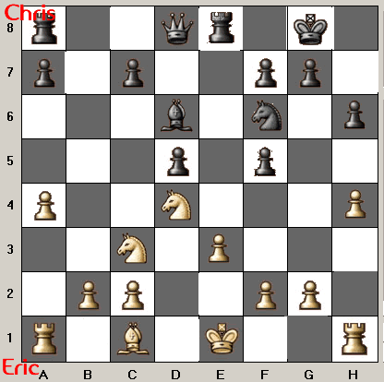
Introduction
Motivation
Structure de donnée:
tableau à 2 dimensions
Algorithmes:
surtout I.A.
Exemple
L’algorithme alphazero

Slide 7

Introduction
Motivation
Structure de donnée:
File FIFO (First In First Out)
Aussi: File à priorité

Slide 8

Introduction
Motivation
Structure de donnée:
Pile (Stack en anglais)
LIFO (Last In First Out)
Evaluation d’expression arithmétique
(A+B)/C

Slide 9

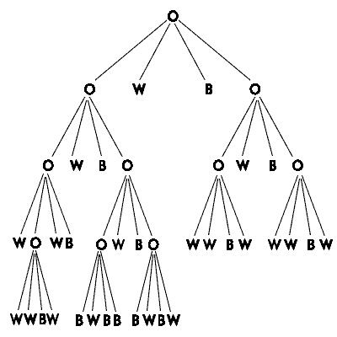
Introduction
Motivation
Structure de donnée:
Arbre
(pour l’élimination des parties cachées)
Exemple : arbre généalogique
Need For Speed

Slide 10
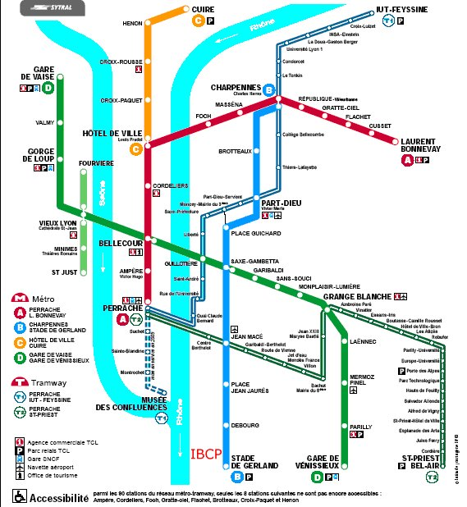
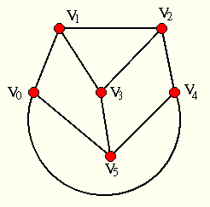
Introduction
Motivation
Structure de donnée:
Graphe
(pour planifier des trajets)
Algorithme de plus court chemin

Slide 11
Plan
Introduction
Structures de données
Opération sur les structures de données
Classification des structures de données
Algorithmes

Slide 12
Structures de données
Niklaus Wirth, ETH Zuerich, 1976
«Programme = Structures de données + Algorithme»
Bon programme :
fonctionne correctement & efficacement
facile à lire et à comprendre
facile à déboguer et
facile à modifier.
Un programme est dit efficace lorsqu'il s'exécute en un minimum de temps et avec un minimum d'espace mémoire.
Afin d'écrire des programmes efficaces, nous devons appliquer certains concepts de gestion des données.
Notes:
un bon programme est défini comme un programme qui
fonctionne correctement
facile à lire et à comprendre
facile à déboguer et
facile à modifier.
Un programme doit sans aucun doute donner des résultats corrects, mais avec cela, il doit également fonctionner efficacement. Un programme est dit efficace lorsqu'il s'exécute en un minimum de temps et avec un minimum d'espace mémoire. Afin d'écrire des programmes efficaces, nous devons appliquer certains concepts de gestion des données.

Slide 13
Structures de données
Gestion de données ?
Le concept de gestion des données est une tâche complexe qui comprend des activités telles que
la collecte de données,
l'organisation des données en structures appropriées et
le développement et le maintien de routines d'assurance qualité.
Définition :
Une structure de données est un groupe d'éléments de données rassemblés sous un seul nom et qui définit une manière particulière de stocker et d'organiser les données dans un ordinateur afin qu'elles puissent être utilisées efficacement.
Données
Algorithme
Structures
de
données
Résultats

Slide 14
Structures de données
Comment sélectionner la structure de données appropriée?
Les données et les opérations: analyse du problème pour déterminer les opérations de base qui doivent être prises en charge.
Par exemple, une opération peut inclure l'insertion / la suppression / la recherche d'un élément de données dans la structure de données.
La représentation des données: quantifiez les contraintes de ressources pour chaque opération.
La mise en œuvre de cette représentation: sélectionnez la structure de données qui répond le mieux aux exigences de ressources.

Slide 15
Plan
Introduction
Structures de données
Opération sur les structures de données
Classification des structures de données
Algorithmes

Slide 16
Structures de données
Comment sélectionner la structure de données appropriée?
Les données et les opérations: analyse du problème pour déterminer les opérations de base qui doivent être prises en charge.
Par exemple, une opération peut inclure l'insertion / la suppression / la recherche d'un élément de données dans la structure de données.
La représentation des données: quantifiez les contraintes de ressources pour chaque opération.
la mise en œuvre de cette représentation: sélectionnez la structure de données qui répond le mieux aux exigences de ressources.

Slide 17
Opération sur les structures de données
Parcourir/Traverser
Cela signifie accéder à chaque élément de données exactement une fois afin qu'il puisse être traité.
Par exemple, pour imprimer les noms de tous les élèves d'une classe.
Rechercher
Il est utilisé pour trouver l'emplacement d'un ou plusieurs éléments de données qui satisfont à la contrainte donnée. Un tel élément de données peut être présent ou non dans la structure de donnée.
Par exemple, pour trouver les noms de tous les élèves qui ont obtenu 100 points en mathématiques.

Slide 18
Opération sur les structures de données
Insérer
Il est utilisé pour ajouter de nouveaux éléments de données à la structure de donnée.
Par exemple, pour ajouter les détails d'un nouvel étudiant qui a récemment rejoint le cours.
Supprimer
Cela signifie supprimer un élément de données particulier de la structure de donnée.
Par exemple, pour supprimer le nom d'un étudiant qui a quitté le cours.

Slide 19
Opération sur les structures de données
Trier
Les éléments de la structure de donnée peuvent être organisés dans un ordre croissant ou décroissant en fonction du type d'application.
Par exemple, organiser les noms des élèves d’une classe par ordre alphabétique ou calculer les trois premiers gagnants en classant les scores des participants par ordre décroissant, puis en extrayant les trois premiers.
Fusionner
Les éléments de deux (ou plus) structures de donnée triés (ou pas) peuvent être combinées pour former une seule structure de données trié.

Slide 20
Plan
Introduction
Structures de données
Opération sur les structures de données
Classification des structures de données
Algorithmes

Slide 21
Structures de données
Comment sélectionner la structure de données appropriée?
Les données et les opérations: analyse du problème pour déterminer les opérations de base qui doivent être prises en charge.
Par exemple, une opération peut inclure l'insertion / la suppression / la recherche d'un élément de données dans la structure de données.
La représentation des données: quantifiez les contraintes de ressources pour chaque opération.
la mise en œuvre de cette représentation: sélectionnez la structure de données qui répond le mieux aux exigences de ressources.

Slide 22
Classification des structures de données
Structures de données
Structure de donnée primitive
Entiers, Réel..etc
Structure de donnée non-primitive
Linéaires : stocké dans un ordre linéaire ou séquentiel
Caractères
Non-linéaires: non stocké dans un ordre séquentiel
Liste chaînée
Pile
File
Arbres
Graphes
Tableaux
Structures de données primitives et non primitives

Slide 23
Classification des structures de données
Structures de données Linéaire
Vecteurs/Liste
Matrice
Pile (Stack en anglais)
File (Queue en anglais)
Liste chaînée (Linked list en anglais)
Liste doublement chaînée
Liste circulaire
Liste doublement chaînée circulaire
Etc..

Slide 24
Classification des structures de données
Structures de données Linéaire
Vecteurs/Liste
Matrice
Les tableaux sont généralement utilisés lorsque nous voulons stocker une grande quantité de types de données similaires. Mais ils ont les limitations suivantes:
Les tableaux sont de taille fixe.
Les éléments de données sont stockés dans des emplacements de mémoire contigus qui peuvent ne pas être toujours disponibles.
L'insertion et la suppression d'éléments peuvent être problématiques en raison du décalage des éléments de leurs positions.
Tableaux
Vecteurs
Matrices
 | 0 | 1 | 2 | 3
0 | 10 | 20 | 30 | 40
1 | 50 | 60 | 70 | 80
2 | 90 | 10 | 21 | 31
3 | 41 | 51 | 60 | 70
0 | 1 | 2 | 3
11 | 150 | 133 | 250
Indice
Elément

Slide 25
Classification des structures de données
Structures de données Linéaire
Pile (Stack en anglais)
Un espace où on peut accumuler des éléments
On ne peut retirer que le plus jeune des éléments ajouté.
Exemple: les tours d’Hanoï
4
3
2
1

Slide 26
Classification des structures de données
Structures de données Linéaire
File (Queue en anglais)
Un espace où on peut accumuler des éléments
On ne peut retirer que le plus vieux des éléments ajouté.
Exemple: Distributeur de boissons gazeuses
4
3
2
1

Slide 27

Classification des structures de données
Structures de données Linéaire
Liste chaînée (Linked list en anglais): Une liste chaînée est une structure de données dynamique très flexible dans laquelle des éléments (appelés nœuds) forment une liste séquentielle.
Contrairement aux tableaux statiques, un programmeur n'a pas à s'inquiéter du nombre d'éléments qui seront stockés dans la liste chaînée. Cette fonctionnalité permet aux programmeurs d'écrire des programmes robustes qui nécessitent moins de maintenance.
Avantage:
plus facile d'insérer ou de supprimer des éléments de données
Inconvénient: opération de recherche lente et nécessite plus d'espace mémoire
Tête
Queue
1
2
3

Slide 28
Classification des structures de données
Structures de données Linéaire
Liste chaînée (Linked list en anglais)
On peut retirer n’importe lequel des élément de la liste à tout moment.
Tête
Queue
1
2
3

Slide 29
Classification des structures de données
Structures de données Linéaire
Liste chaînée (Linked list en anglais)
La liste chaînée permet d’insérer un élément dans une liste d’éléments ordonnée ou pas.
L’ajout peut se faire n’importe où
Tête
Queue
1
2
3
1b

Slide 30
Classification des structures de données
Structures de données Linéaire
Liste doublement chaînée (Doubly Linked List)
Ils peuvent être utilisées quand plusieurs opérations d'insertion/suppression d'éléments sont nécessaires.
Tête
Queue
1
2
3

Slide 31
Classification des structures de données
Structures de données Linéaire
Liste Circulaire (Circularly Linked List)
Dans les listes circulaires, en arrivant au dernier élément, le déplacement recommencera au premier élément. En bref, il s'agit d'une rotation.
Tête
Queue
1
2
3

Slide 32
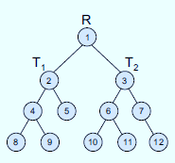
Classification des structures de données
Structures de données Non-linéaire
Arbre (Tree en anglais)
Un arbre est une structure de données non linéaire qui consiste en une collection de nœuds disposés dans un ordre hiérarchique.
L'un des nœuds est désigné comme le nœud racine, et les nœuds restants peuvent être partitionnés en ensembles disjoints de sorte que chaque ensemble est un sous-arbre de la racine.
Avantage:
fournit des opérations de recherche, d'insertion et de suppression rapides
Inconvénient:
algorithme de suppression compliqué

Slide 33

Classification des structures de données
Structures de données Non-linéaire
Graphes (Graphs en anglais)
Un graphe est une collection de Sommets (également appelés nœuds) et d'arêtes qui connectent ces sommets.
Un graphe est souvent considéré comme une généralisation de la structure arborescente, où au lieu d'une relation purement parent-enfant entre les nœuds d'arbre, tout type de relations complexes entre les nœuds peut exister.
Avantage:
les meilleurs modèles de situations du monde réel
Inconvénient:
certains algorithmes sont lents et très complexes

Slide 34
Classification des structures de données
Type de donnée abstrait (Abstract data type (ADT) en anglais)
Cela concerne la façon dont nous regardons une structure de données, en nous concentrant sur ce qu'elle fait et en ignorant comment elle fait son travail.
Par exemple, les piles et les files d'attente sont des exemples parfaits d'un ADT. Nous pouvons implémenter ces deux ADT en utilisant un tableau ou une liste chaînée. Cela démontre la nature abstraite des piles et des files d'attente.
Avantage de l'utilisation des types de donnée abstraits
Dans le monde réel, les programmes évoluent en raison de nouvelles exigences ou contraintes, de sorte qu'une modification d'un programme nécessite généralement un changement dans une ou plusieurs de ses structures de données.
Par exemple, si vous souhaitez ajouter un nouveau champ au dossier d’un élève pour garder une trace de plus d’informations sur chaque élève, il sera préférable de remplacer un tableau par une structure liée pour améliorer l’efficacité du programme. Dans un tel scénario, la réécriture de chaque procédure qui utilise la structure modifiée n'est pas souhaitable. Par conséquent, une meilleure alternative consiste à séparer l'utilisation d'une structure de données des détails de sa mise en œuvre.

Slide 35
Plan
Introduction
Structures de données
Opération sur les structures de données
Classification des structures de données
Algorithmes

Slide 36
Algorithmes
Algorithme ?
Vous avez déjà ouvert un livre de recettes de cuisine?
Avez-vous déjà déchiffré un mode d’emploi traduit du français pour faire fonctionner un téléphone portable?
Si oui?
Sans le savoir vous avez déjà exécuté des algorithmes.
Encore plus fort :
Avez-vous indiqué un chemin à un touriste égaré?
Avez-vous fait chercher un objet à quelqu’un par téléphone?
Si oui?
Vous avez déjà fabriqué - et fait exécuter- des algorithmes
Définition :
Un algorithme est une suite d’instructions qui une fois exécutée correctement, conduit à un résultat donnée.

Slide 37
Algorithmes
Example
Un algorithme de résolution de l'équation ax+b = 0
Données: a et b entiers
Algorithme:
Début
Écrire(‘ résolution de l ’équation : ax+b=0 ’)
lire(a), lire(b)
Si a est non nul alors
on obtient la solution x ← -b/a
Sinon
si b est non nul alors
l'équation est insoluble
Sinon
tout réel est solution
FinSi
Finsi
Fin
Résultat: la solution de l ’équation ax+b=0; si elle existe

Slide 38
Algorithmes
Résolution de problèmes
Lire l’énoncé du problème, être certain de bien le comprendre
utiliser une loupe (chaque détail est important)
ressortir les informations pertinentes
données ? résultats ?
Réfléchir à la résolution du problème en ignorant l’existence de l’ordinateur
déterminer les points principaux à traiter
exploiter l’ensemble de vos connaissances
adapter ou réutiliser des recettes existantes
encore difficile ?
Décomposer le problème!! Analyse descendante!!

Slide 39
Algorithmes
Résolution de problèmes
Écrire formellement la solution (algorithme) sur papier
utiliser un pseudo langage
Vérifier votre solution sur un exemple
preuve formelle de l ’algorithme : encore mieux !!
Traduire dans un langage de programmation
Tester le programme sur différents jeux de tests
le jeux de tests doit être « suffisant »
ne pas oublier les cas particuliers, …

Slide 40
Algorithmes
Example
Écrire un programme qui calcule la Note final d’un cours avec la formule suivant:
Données
Ex, Ds, Tp
Algorithme
- Lire les données
- Calculer la moyenne
- Afficher le résultat
Résultats
Résultat (Admis, Ajournée)

Slide 41
Algorithmes
0. Calcul de la note finale
1. Saisie les données
2. Calcul de la moyenne
3. Affichage du résultat

Slide 42
Algorithmes
0. Calcul de la note finale
1. Saisie les données
2. Calcul de la moyenne
3. Affichage du résultat
1. Saisie des données
lire(Ex)
lire(Ds)
lire(Tp)
http://www-verimag.imag.fr/~monin/Enseignement/LTPF/robuste/LT/Cours/chap_00_presentation.html#org2c6e207
est-ce suffisant?

Slide 43
Algorithmes
0. Calcul de la note finale
1. Saisie les données
2. Calcul de la moyenne
3. Affichage du résultat
1. Saisie des données
lire(Ex)
lire(Ds)
lire(Tp)
est-ce suffisant?
répéter
lire(Ex)
Tanque(0<=Ex<=100)

Slide 44
Algorithmes
0. Calcul de la note finale
1. Saisie les données
2. Calcul de la moyenne
3. Affichage du résultat
1. Saisie des données
lire(Ex)
lire(Ds)
lire(Tp)
2. Calcul de la moyenne
moyEcrit ← (Ex+Ds)/2
si(moyEcrit<Ex) alors
moyEcrit ← Ex
finsi
note = 3/4*moyEcrit+1/4*Tp
est-ce suffisant?
répéter
lire(Ex)
jusqu ’à (0<=Ex<=100)
Calcul du Sup
coefficients

Slide 45
Algorithmes
0. Calcul de la note finale
1. Saisie les données
2. Calcul de la moyenne
3. Affichage du résultat
1. Saisie des données
lire(Ex)
lire(Ds)
lire(Tp)
2. Calcul de la moyenne
moyEcrit ← (Ex+Ds)/2
si(moyEcrit<Ex) alors
moyEcrit ← Ex
finsi
note = 3/4*moyEcrit+1/4*Tp
3. Affichage du résultat
écrire(‘ Note : ’, note)
si(note>=60) alors
écrire(‘ Admis ’)
sinon
écrire(‘ Ajournée ’)
finsi
est-ce suffisant?
répéter
lire(Ex)
jusqu ’à (0<=Ex<=100)
Calcul du Sup
coefficients

Slide 46
Algorithmes
Fonction notes() → résultat
données:
Constantes:coef_ecrt, coef_tp : réel
B_inf, B_sup : Entier
Variables: Ex, Ds, Tp : réel (E)
moyeEcrit, note : réel (I)
Algorithme:
Début
// Initialisation
coef_ecrit ← 3/4; coef_tp ← 1/4; B_inf←0; B_sup←100;
// Saisie des données
répéter
écrire(‘Exam?’); lire(Ex);
Tantque(Ex>=B_inf et Ex<=B_sup);
répéter
écrire(‘Ds?’); lire(Ds);
Tantque(Ex>=B_inf et Ex<=B_sup);
répéter
écrire(‘TP?’); lire(Tp);
Tantque(Ex>=B_inf et Ex<=B_sup);

Slide 47
Algorithmes
// Calcul de la moyenne
moyEcrit ←(Ex + Ds)/2;
Si moyEcrit < Ex alors
moyEcrit ← Ex
finsi
note ← (coef_ecrit * moyEcrit + coef_tp * Tp)
// Affichage du résultat
Ecrit(‘Note:’, note);
Si note >= 60 alors
ecrire(‘admis’)
sinon
écrire(‘Ajournée’)
finsi
Fin
Résultat: Le résultat :Admis ou Ajourné

Slide 48

Pointeurs
Quize:1
Question : Quel type de structures de donnée on trouve dans l’algorithme précédant?
Choix:
A- Primitives
B- Non primitives
C- Aucun
Fonction notes() → résultat
données:
Constantes: coef_ecrt, coef_tp : réel
B_inf, B_sup : Entier
Variables: Ex, Ds, Tp : réel (E)
moyeEcrit, note : réel (I)
Algorithme:
Début
5 minute

